Slide 1
ФИЗИКО-ТЕХНИЧЕСКОЕ
ОБЬЕДИНЕНИЕ «ЭВРИКА»
при СОШ№3
Руководитель объединения
преподаватель физики: Чшиева А.В.
г.Владикавказ
2014год

Slide 2
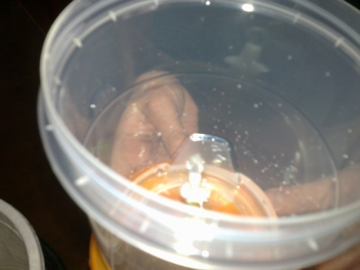
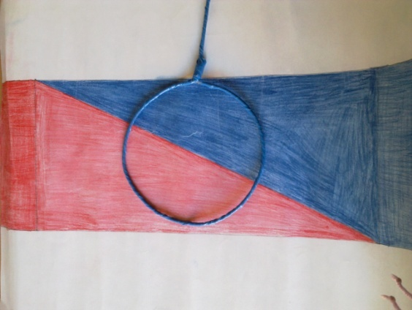
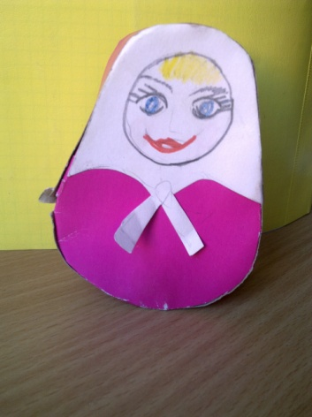
Мы моделируем.
фонтан
Модель для демонстрации перехода кинетической энергии в потенциальную и наоборот
солнечная система
кукла-неваляшка

Slide 3
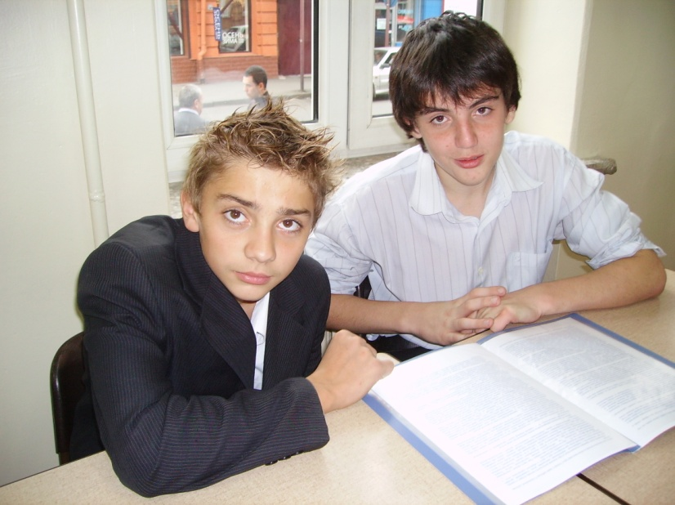
Театрализованный урок
«Суд над статическим электричеством»

Slide 4
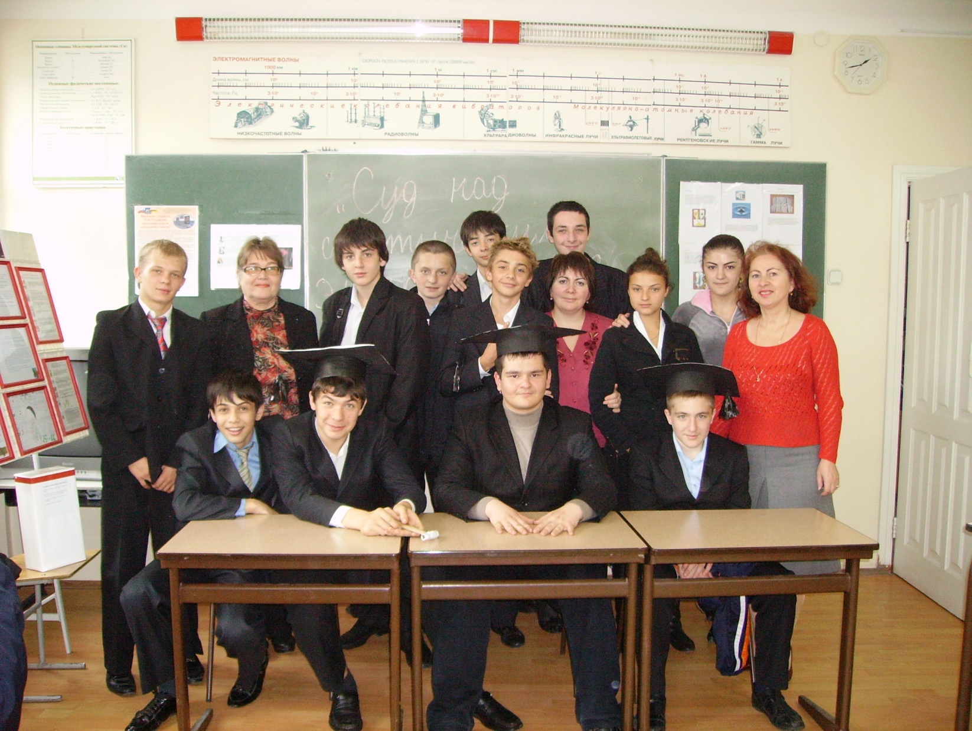
Участники и свидетели необычного
судебного процесса.

Slide 5
Республиканский конкурс молодых
Исследователей «Шаг в будущее Осетии»

Slide 6
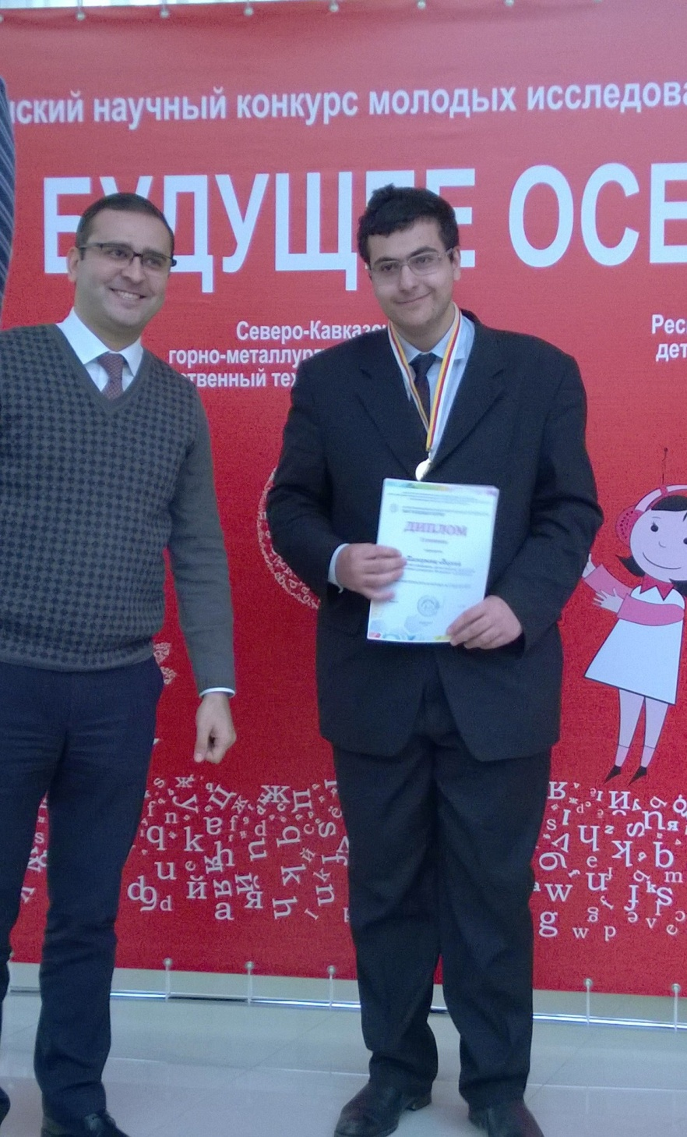
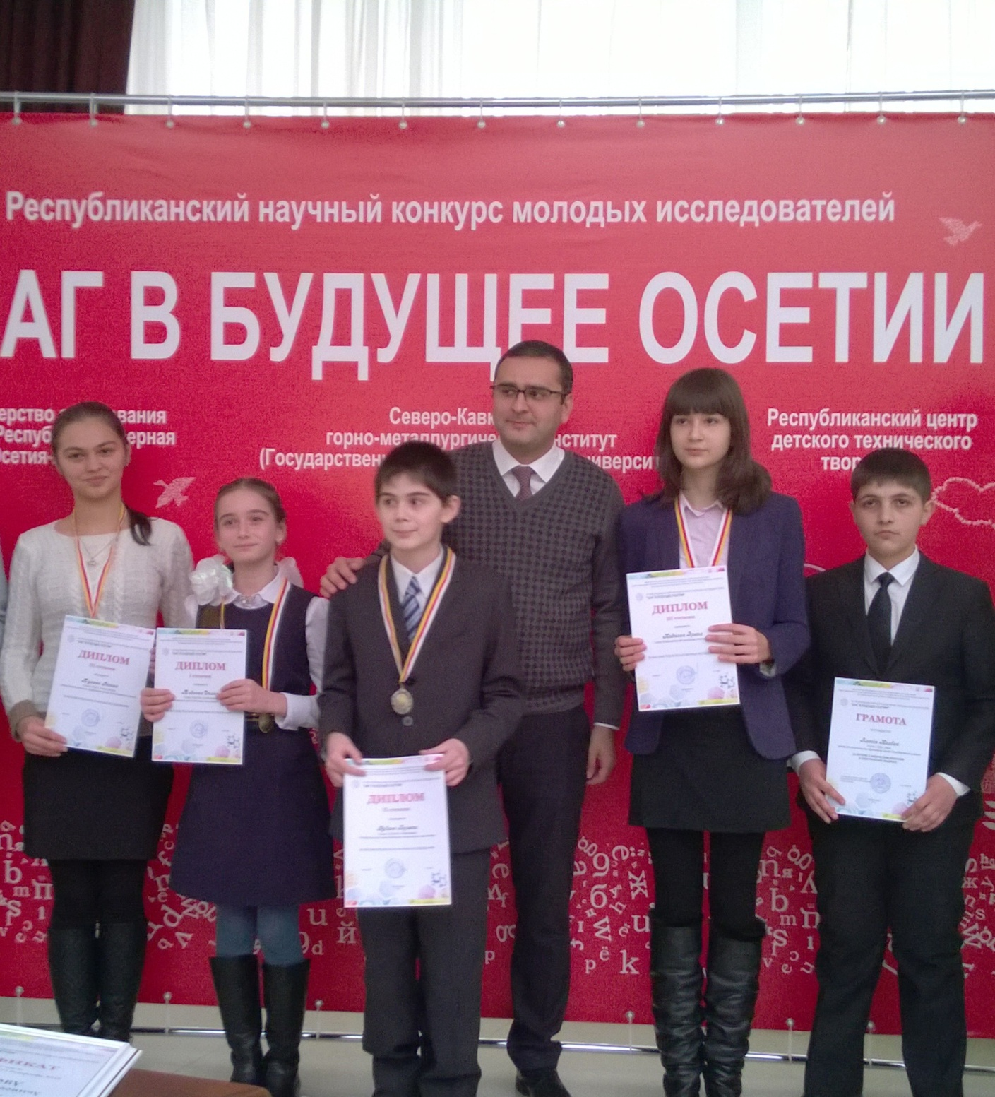

Slide 7
Мониторинг знаний учащихся занимающихся
в физико-техническом объединении.
ПРЕДМЕТ | КЛАССЫ | КОЛИЧ.ОБУЧ. | "5" | "4" | "3" | "2" | % КАЧ | % УСП | СОУ
физика | 2012-2013 | 15 | 2 | 5 | 8 | 0 | 0,4666667 | 1 | 0,538667
 | 2013-2014 | 15 | 2 | 11 | 2 | 0 | 0,8666667 | 1 | 0,650667

Slide 8
Мысли творческой полет
Устремляет вас вперед!
Знаний вам расширит круг
“Эврика” - ваш лучший друг!

